Slide 1
2018
网站项目总结
Website project summary
李 征

Slide 2
网站整体介绍
Website overview
01
该项目耗时一个星期，是一个自适应+响应式的网站，在PC端与移动端 不同的分辨率与
尺寸下都能完整的呈现。
02
主要运用的技术有：html5、CSS3、JavaScript、JQuery、ajax及响应式框架：bootstrap
03
其中主要实现的功能有：网站整体响应功能、中英文切换功能、导航吸顶效果、锚点链接功能、楼层导航功能、首屏全屏轮播效果、相册与新闻hover阴影效果、相册模态框功能、相册功能、新闻列表页的无缝轮播功能、新闻页面的ajax数据获取。

Slide 3
01
网站导航
02
目录
轮播图
CONTENTS
03
相册功能
04
新闻轮播

Slide 4
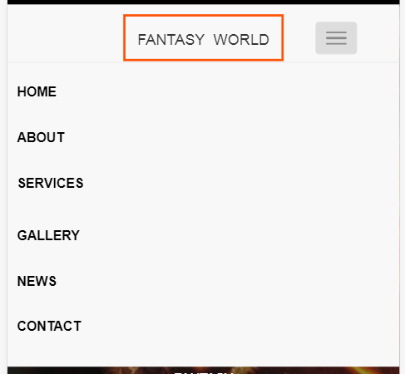
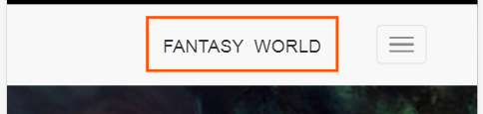
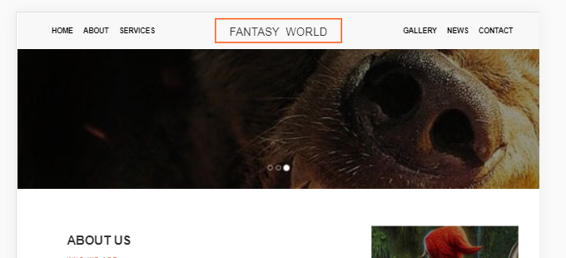
导航介绍
02
响应效果
01
吸顶效果
在网页宽小于768px情况下，导航自动收缩折叠,可以点击右边按钮进行导航的展开与收回。
03
楼层效果
在整个页面下拉到52px的距离后，导航会自动跟随者网页下拉而始终在最顶端显示，提升用户体验。
点击导航每个链接选项，程序会自动根据导航每个链接所对应的模块跳转到相应的地方。

Slide 5
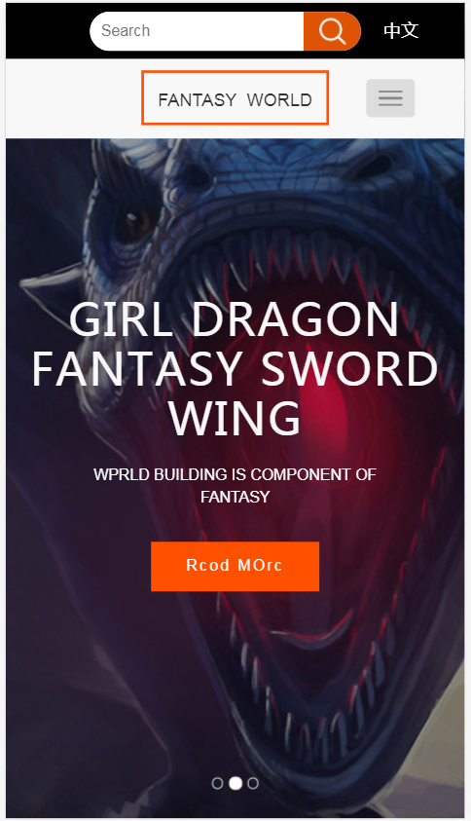
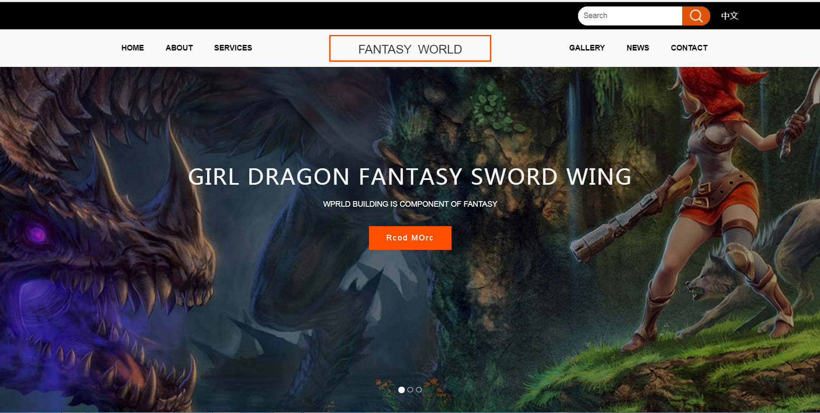
轮播图介绍
01
全屏效果
主轮播图不管是在pc端还是手机端情况下都始终保持着首屏全屏轮播效果。

Slide 6
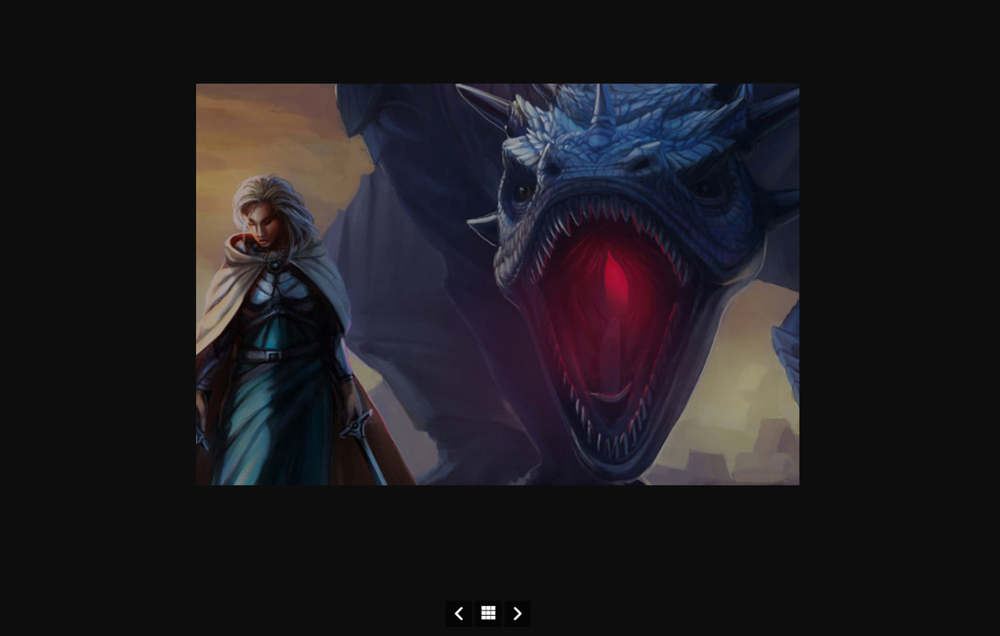
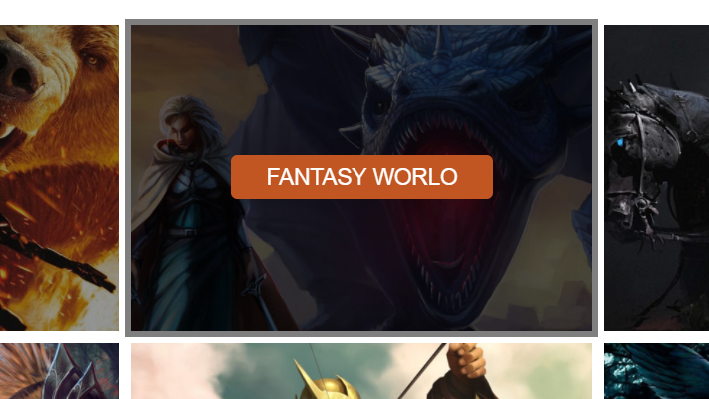
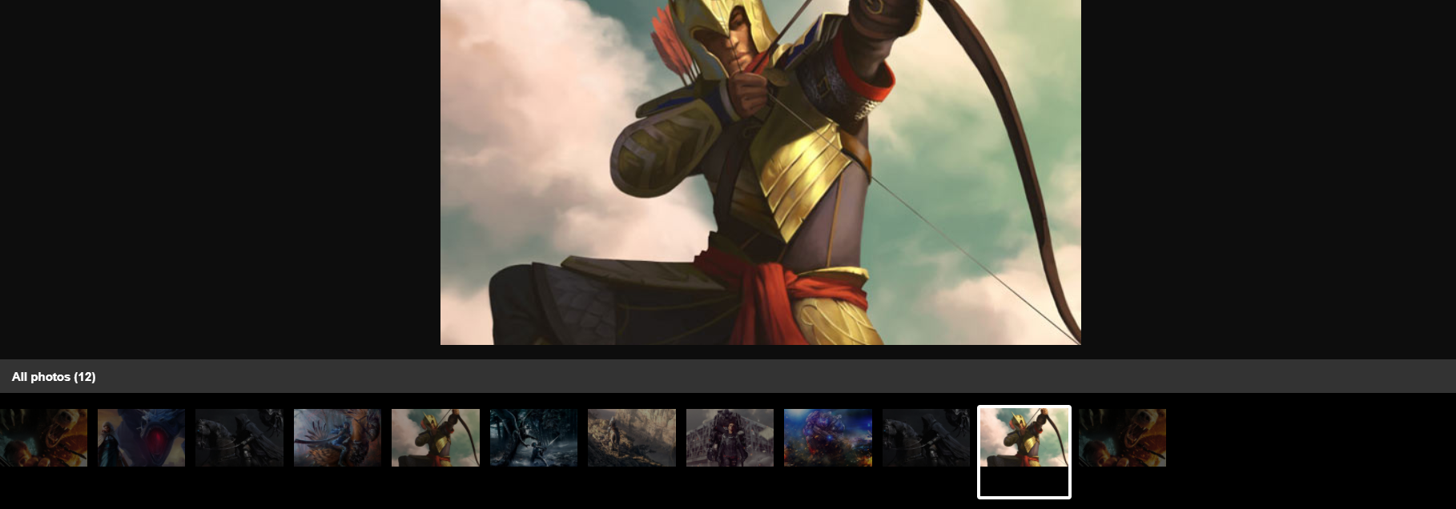
相册介绍
02
模态框相册功能
01
阴影效果
在鼠标悬浮在相册每个图片上的是时候会出现一层遮罩效果
点击每个图片会弹出对应的模态框效果，可以在这个相册功能里查看所有图片的大图，点击最下面中间的方块可以查看所有图片，点击左右箭头可以切换图片。

Slide 7
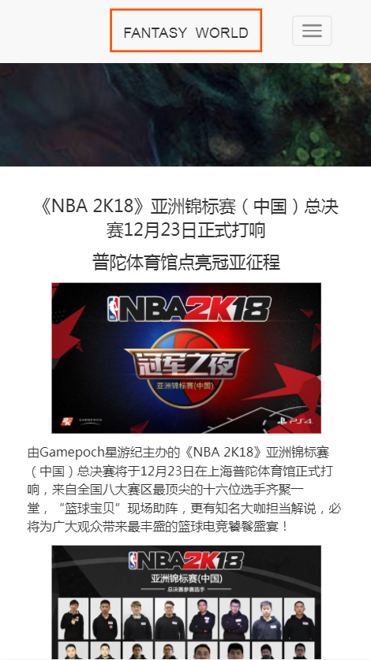
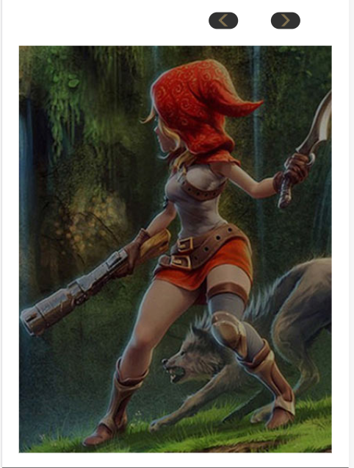
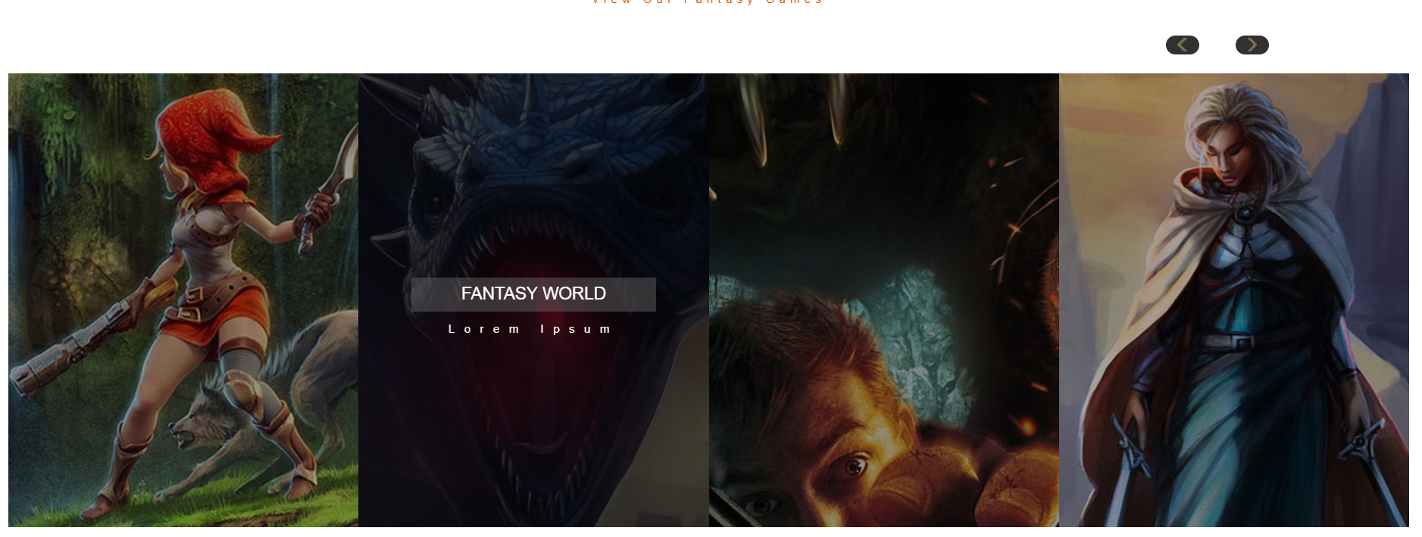
新闻轮播介绍
01
无缝轮播效果
pc端显示四个图片，点击左右箭头按钮会来回切换，第一张图会紧挨着出现在第四张图后面，鼠标悬浮上面会显示阴影遮罩效果，点击每个图片会跳转到相对应的新闻页面。
手机端展示一张图，可以左右切换
新闻页面

Slide 8
2018
谢谢观看！
CREATIVE FASHION GENERAL PPT TEMPLATE

